Slide 1
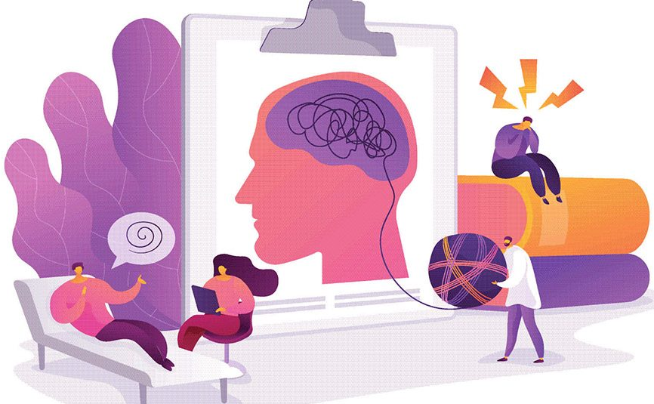
Надання екстреної психологічної допомоги (самодопомоги) під час перебування в екстремальних ситуаціях

Slide 2
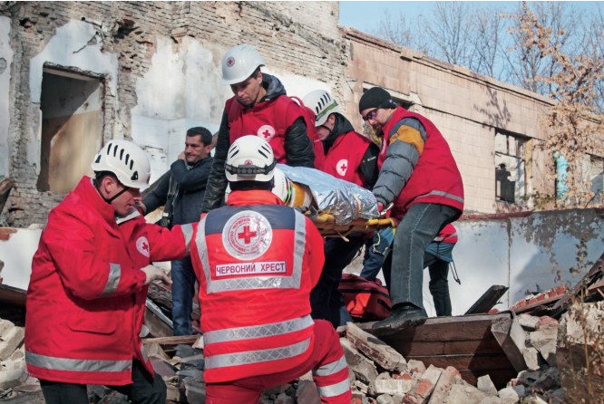
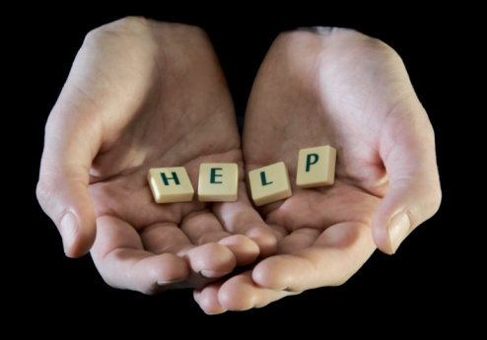
Екстремальна ситуація — це ситуація, що загрожує здоров’ю, життю, майну або навколишньому природному середовищу, громадському порядку, та інші небезпечні події.

Slide 3
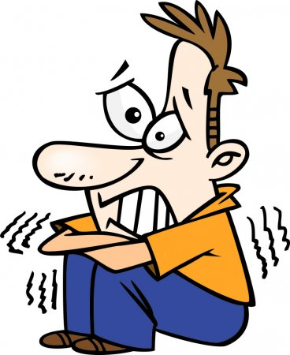
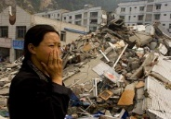
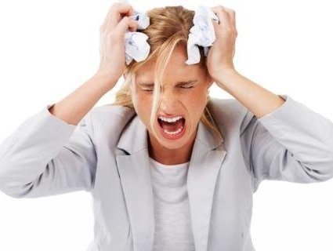
Психологічні реакції - незмінні супутники будь-якої екстремальної ситуації.
Вони зумовлюють потребу в наданні екстреної психологічної допомоги.
В умовах екстремальної ситуації під впливом інтенсивних зовнішніх подразників, пов’язаних з порушенням нормальних умов життя, фактом або загрозою смерті, тілесного ушкодження, а також у результаті побаченого, почутого, усвідомленого на основі попереднього досвіду, у людини відразу мобілізуються всі резервні можливості - виникає стресова реакція.

Slide 4
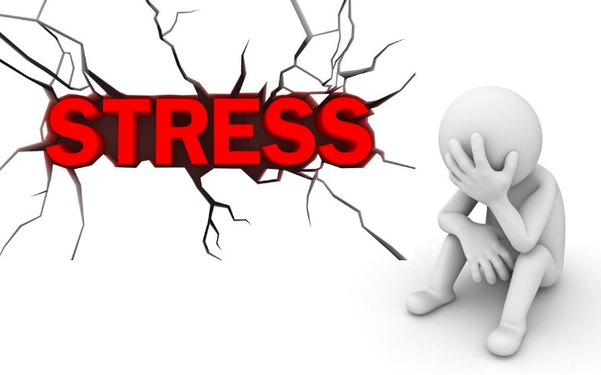
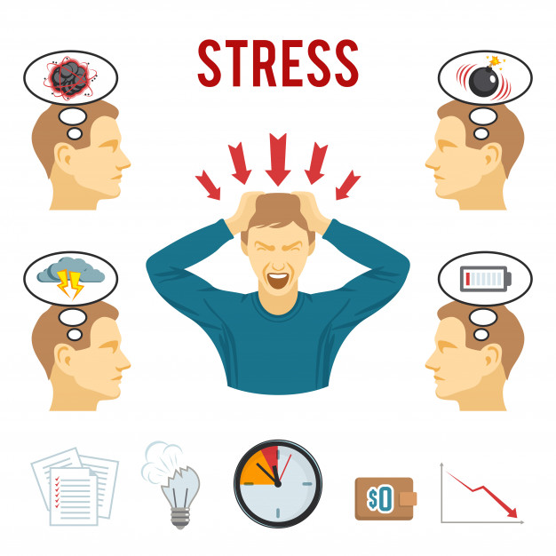
Стресова реакція — неспецифічна реакція організму, яка забезпечує його захист від загрозливих впливів шляхом мобілізації насамперед фізичних ресурсів організму.
Фізична реакція на стрес в екстремальних ситуаціях постійно супроводжується інтенсивними емоційними переживаннями та зміною поведінкових реакцій — виникає «психологічний стрес».
Психологічний стрес — це стан надмірної активації вищих психічних функцій (свідомість, сприйняття, памʼять, увага і мислення) і дезорганізації поведінки, що розвивається в результаті загрози або реального впливу екстремальних факторів.

Slide 5
На тлі інтенсивного впливу чинників екстремальної ситуації і за відсутності своєчасної корекції психологічний стрес може перейти в психотравму — переживання невідповідності між загрозливими факторами та індивідуальними можливостями їх подолання, що супроводжується страхом, відчуттям безпорадності та втрати контролю, порушенням сприйняття і переробки інформації, здатності використовувати набуті знання і досвід на практиці, що спричиняє іноді фізичні, психічні та особистісні розлади.
На тлі психотравми виникають фізіологічні порушення: змінюються біохімічні показники, знижується імунітет, змінюється робота мозку, насамперед ті його зони, які пов’язані з контролем над агресивністю та циклом сну. Пережитий стан фіксується в памʼяті, а зазначені порушення тривають протягом значного проміжку часу й називаються посттравматичними стресовими порушеннями.

Slide 6
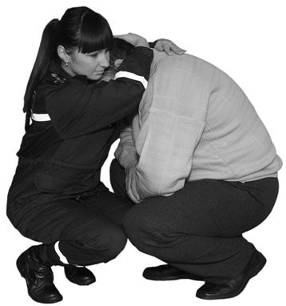
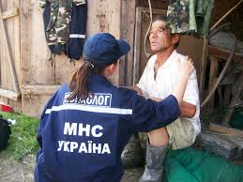
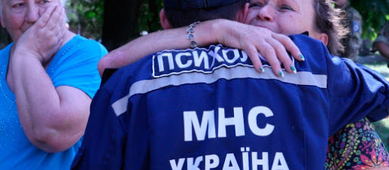
Основним завданням екстреної психологічної допомоги в умовах екстремальних ситуацій є попередження розвитку психостресу і переходу його у психотравму.
Екстрена психологічна допомога — це сукупність заходів загальнолюдської підтримки та практичної допомоги ближнім, які зазнають страждань і нужди.
Таку допомогу надають у безпечному місці в зоні або поблизу зони екстремальної ситуації.

Slide 7
Три основних принципи надання першої психологічної допомоги – спостерігати, слухати та спрямовувати
СПОСТЕРІГАЙ

Slide 8
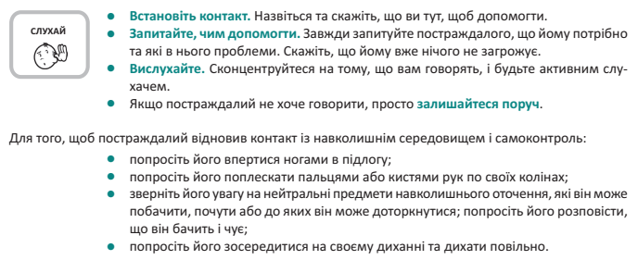
Слухай

Slide 9
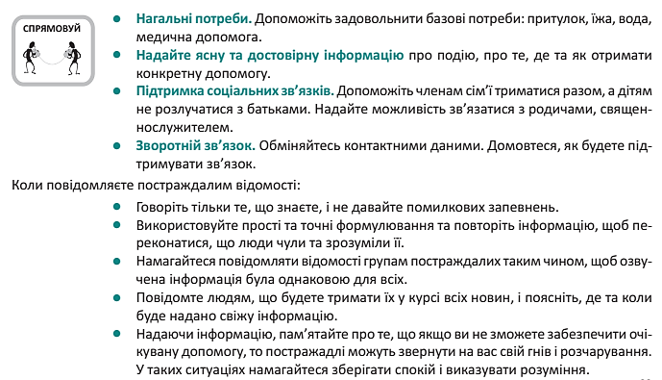
СПРЯМОВУЙ

Slide 10
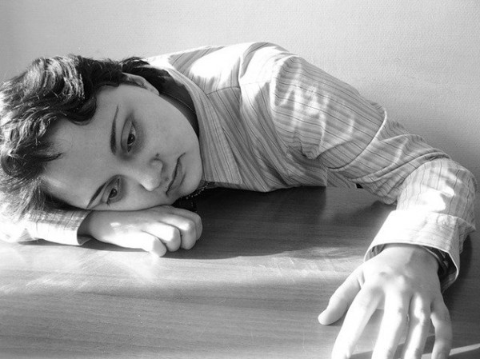
Надання екстреної психологічної допомоги постраждалим під час гострого стресового стану.
Апатія може виникнути після тривалої напруженої, але безуспішної діяльності; або в ситуації, коли людина зазнає серйозної невдачі, перестає бачити сенс своєї діяльності; або коли не вдалося когось врятувати. Навалюється відчуття втоми, таке, що немає бажання ані рухатися, ані говорити: рухи й слова вимагають великих зусиль. У душі —порожнеча, незмога навіть на прояв почуттів. У стані апатії людина може перебувати від кількох днів до кількох тижнів.
Ознаки: байдуже ставлення до навколишнього, млявість, загальмованість, мова повільна, з великими паузами. Якщо людину залишити без підтримки й допомоги в такому
стані, то апатія може перерости в депресію (важкі й болісні емоції, пасивність поведінки, почуття провини, відчуття безпорадності перед життєвими труднощами, безперспективність тощо).
Перша допомога: поговоріть з постраждалим. Задайте йому кілька простих запитань, виходячи з того, знайомий він вам чи ні: «Як тебе звуть?», «Як ти себе почуваєш?», «Хочеш їсти?» тощо. Проводіть постраждалого до місця відпочинку, допоможіть зручно влаштуватися. Візьміть постраждалого за руку або покладіть свою руку йому на чоло. Дайте поспати або просто полежати. Якщо немає можливості відпочити (подія на вулиці,
у громадському транспорті тощо), то більше говоріть з ним, залучіть його до будь-якої спільної діяльності.

Slide 11
Ступор — одна з потужних захисних реакцій організму. Відбувається після сильних нервових потрясінь, коли людина затратила стільки енергії на виживання, що сил на контакт із навколишнім світом у неї вже немає.
Перша допомога: кінчиками великого й вказівного пальців масажуйте постраждалому точки, розташовані на чолі, над очима рівно посередині між лінією росту волосся й бровами, чітко над зіницями. Долоню вільної руки покладіть на груди постраждалого. Налаштуйте свій подих під ритм його подиху. Людина, перебуваючи в ступорі, може
чути, бачити. Тому говоріть йому на вухо, тихо, повільно й чітко те, що може викликати сильні емоції (краще негативні). Пам’ятайте: необхідно будь-якими засобами домогтися
реакції постраждалого, вивести його із заціпеніння.
Ознаки: різке зниження або відсутність довільних рухів і мови, відсутність реакції
на зовнішні подразники (шум, світло, дотики), «заціпеніння» в певній позі, стан повної
нерухомості.

Slide 12
Рухове збудження. Іноді потрясіння від критичної ситуації (вибухи, стихійні лиха тощо) настільки сильні, що людина перестає розуміти, що відбувається довкола неї. Вона не в змозі визначити, де вороги, а де свої, де небезпека, а де порятунок. Людина втрачає здатність логічно мислити й приймати рішення, стає схожою «на тварину, що бігає в клітці».
Ознаки: різкі рухи, часто безцільні й безглузді дії, ненормально голосна мова або підвищена мовна активність (людина говорить без зупинки, іноді абсолютно безглуздо), часто відсутня реакція на навколишніх (на зауваження, прохання, накази).
Перша допомога: використовуйте прийом «захоплення»: перебуваючи позаду, просуньте свої руки постраждалому під пахви, пригорніть його до себе й злегка перекиньте на себе. Ізолюйте постраждалого від інших людей. Говоріть спокійним голосом про почуття, які він відчуває. Не сперечайтеся з постраждалим, не запитуйте, у розмові уникайте фраз із часткою «не», що стосуються небажаних дій («не біжи», «не розмахуй руками», «не кричи»). Рухове порушення зазвичай триває недовго й може змінитися нервовим тремтінням, плачем, а також агресивною поводінкою.

Slide 13
Агресія — один зі способів, яким організм намагається знизити високу внутрішню напругу. Прояв злості або агресії може відбуватися тривалий час і заважати самому постраждалому й навколишнім.
Ознаки: роздратування, невдоволення, гнів (з будь-якого, навіть незначного приводу); удари руками або якими-небудь предметами, словесна образа, лайка; мʼязова напруга; зростання кровʼяного тиску.
Перша допомога: зведіть до мінімуму кількість свідків. Дайте постраждалому можливість «випустити пару» (наприклад виговоритися або «побити» подушку). Доручіть роботу, повʼязану з високим фізичним навантаженням. Демонструйте доброзичливість, навіть якщо ви не згодні, не обвинувачуйте його, не висловлюйтеся із приводу його дій, інакше агресивна поведінка буде спрямована на вас. Намагайтеся розрядити обстановку смішними коментарями. Агресія може бути погашена страхом покарання.

Slide 14
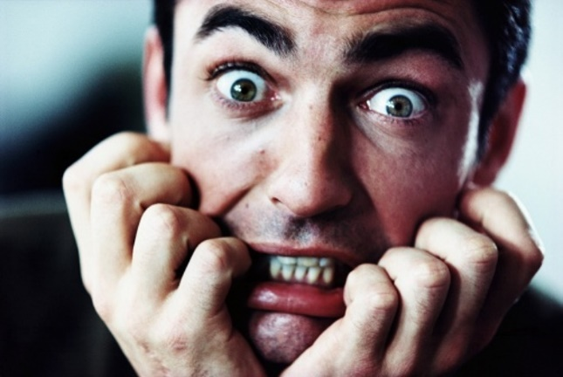
Страх — внутрішній стан, що обумовлений загрозою реального або передбачуваного лиха. З точки зору психології вважається негативно забарвленим емоційним процесом.
Ознаки: напруження мʼязів (особливо мʼязів обличчя); сильне серцебиття; прискорене поверхневе дихання; знижений контроль за власною поведінкою. Панічний страх
може спонукати до втечі, викликати заціпеніння або, навпаки, підвищену активність, агресивну поведінку. При цьому людина не контролює себе, не усвідомлює, що вона робить і що відбувається навколо.
Перша допомога: покладіть руку людини собі на зап’ясток, щоб вона відчула Ваш спокійний пульс. Це буде для неї сигналом: «Я зараз поряд, ти не одна». Дихайте глибоко й рівно. Спонукайте постраждалого дихати в одному з вами ритмі. Якщо постраждалий говорить, слухайте його, висловлюйте зацікавленість, розуміння, співчуття. Зробіть постраждалому легкий масаж найбільш напружених м’язів тіла. Памʼятайте: страх може бути корисним, коли допомагає уникати небезпеки. Тому боротися зі страхом потрібно тоді, коли він заважає жити нормальним життям

Slide 15
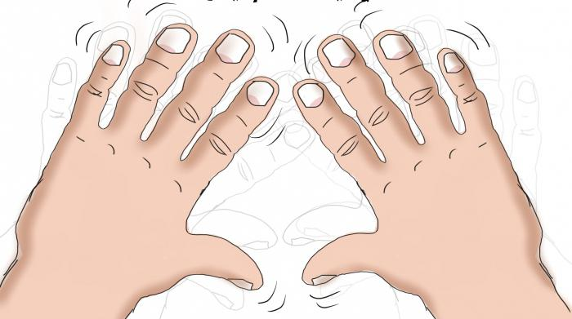
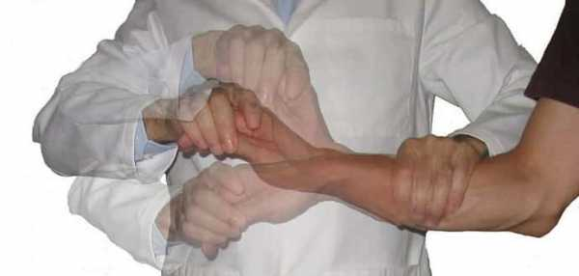
Нервове тремтіння. Людина, яка щойно пережила напад, надзвичайну подію або стала свідком такої події, учасником конфлікту (бойового зіткнення), може сильно тремтіти. Тремтіння виникає раптово — відразу після інциденту або через якийсь час. Так організм «скидає напругу».
Ознаки: неконтрольоване нервове тремтіння (людина не може за власним бажанням припинити цю реакцію). Виникає сильне тремтіння всього тіла або окремих частин (людина не може утримати в руках дрібні предмети, запалити сірник). Збоку здається, що вона змерзла. Реакція триває довго (до кількох годин). Потім людина почуває сильну втому й потребу у відпочинку.
Перша допомога: потрібно підсилити тремтіння. Візьміть постраждалого за плечі й сильно, різко потрясіть протягом 10–15 с. Продовжуйте розмовляти, інакше він може сприйняти ваші дії як напад. Після завершення реакції треба дати постраждалому можливість відпочити. Бажано покласти його спати. Не можна обіймати людину або притискати її до себе; укривати чимось теплим; говорити, щоб вона взяла себе в руки.

Slide 16
Плач — одна з фізіологічних реакцій людини, що супроводжує стрес. Як правило, виникає при сильному страху, болю, смутку, жалю, злості чи радості.
Ознаки: людина вже плаче або готова розридатися. Тремтять губи. Спостерігається відчуття пригніченості. На відміну від істерики, немає порушення в поведінці.
Пам’ятайте: не відбувається емоційної розрядки, полегшення, якщо людина стримує сльози. Коли ситуація триває дуже довго, внутрішнє напруження може завдати шкоди фізичному й психічному здоровʼю людини
Перша допомога: не залишайте людину наодинці. Встановіть з нею фізичний контакт (візьміть за руку, покладіть свою руку їй на плече або спину, погладьте її по голові). Дайте відчути, що Ви поруч. Застосовуйте прийоми «активного слухання» (вони допоможуть людині виплеснути своє горе). Періодично вимовляйте «так», «ага», киваючи головою, тобто підтверджуйте, що слухаєте й співчуваєте. Повторюйте за людиною уривки фраз, у яких вона висловлює почуття; говоріть про свої почуття й почуття людини. Не намагайтесь її заспокоїти. Дайте людині можливість виплакатися й виговоритися, «виплеснути із себе горе, страх, образу».

Slide 17
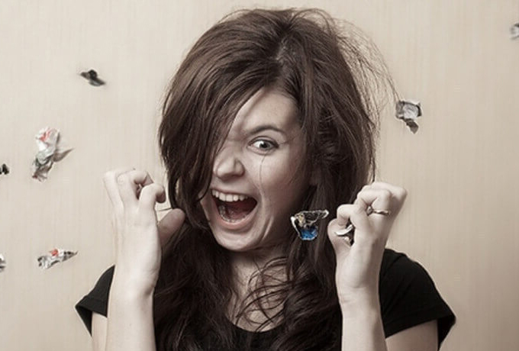
Істерика - демонстративна поведінка, що виражає активний протест, власні страждання і неможливість адекватних реакцій.
Ознаки: зберігається притомність, безліч рухів, театральні пози, мова емоційно насичена, швидка, ридання.
Перша допомога: забезпечте спокійні умови. Уникайте глядачів, залишайтеся з людиною наодинці в разі відсутності небезпеки для вас. Зненацька зробіть дію, що може здивувати (дати ляпас, облити водою, з гуркотом упустити предмет, крикнути на постраждалого). Говоріть з людиною короткими фразами, упевненим тоном: «Випий води», «Умийся». Після істерики наступає занепад сил. Укладіть людину спати. До прибуття фахівця спостерігайте за її станом. Не потурайте її бажанням.

Slide 18
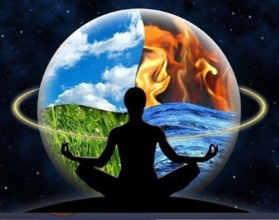
Методики екстреної психологічної самодопомоги.
В екстремальній ситуації найефективнішими можуть виявитися експрес-методи психічної саморегуляції. Вони прості, їх краще попрактикувати в спокійній обстановці. Коли ви в стресі, то реагуєте інстинктивно тілом, ваш розум вимикається. Скільки треба часу для тренування методикам саморегуляції? Вправи не вимагають багато часу на виконання (1–3 хв), ефективні (результат виявляється вже в процесі виконання прийомів), непомітні для інших, не мають негативних побічних явищ (наприклад сонливості). Не чекайте, що вони допоможуть відразу і назавжди, будьте готовими повторювати ці техніки крок за кроком знову, коли будете відчувати страх, неконтрольовану агресію чи паніку. Щоб погасити надмірне збудження, потрібно зробити вдих і потім глибокий видих — удвічі довший за вдих. Такий спосіб ритмічного дихання допоможе зняти не тільки «передстартове» хвилювання, але і напругу після стресу, допоможе розслабитися перед сном. Намагайся уявити, що з кожним видихом напруга, стрес, злість виходять з тебе, а з кожним вдихом входять спокій і впевненість. Мобілізуюче дихання допомагає подолати млявість і сонливість у разі втоми, сприяє швидкому переходу від сну до активності, активізує увагу. Для зняття надмірного напруження також допоможуть такі вправи: розслабте куточки рота, потім усі м’язи обличчя. Зволожте губи. Розслабте плечі. Зосередьтеся на виразі свого обличчя і положенні тіла: вони відображають ваші емоції, думки, внутрішній стан. Змініть «мову обличчя і тіла» шляхом розслаблення м’язів і глибокого дихання, щоб інші люди не побачили вашої напруги, стресового стану. Розслабляйтеся в будьяких ситуаціях, як тільки відчуєте, що стрес наростає.

